Slide 1
Khởi động

Slide 2

Câu 1. Tính
0,3 : 0,15
A. 2
C. 20
B. 1,2
D. 0,2

Slide 3
Câu 2. Tính
98,156 : 4,63
A. 21,2
C. 212
B. 2,12
D. 21,02

Slide 4
Thứ ba ngày 14 tháng năm 2021
Toán
Luyện tập chung

Slide 5
Luyện tập

Slide 6
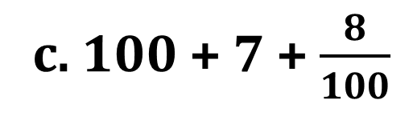
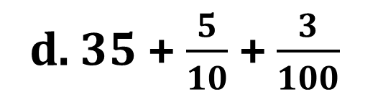
Bài 1. Tính:
a. 400 + 50 + 0,07
b. 30 + 0,5 + 0,04
= 450 + 0,07
= 30,5 + 0,04
= 450,07
= 30,54
c. 100 + 7 + $\frac{8}{100}$
d. 35 + $\frac{5}{10}$ + $\frac{3}{100}$
= 107 + 0,08
= 35 + 0,5 + 0,03
= 107,08
= 35,5 + 0,03
= 35,53

Slide 7
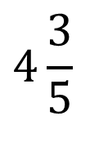
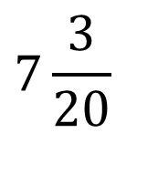
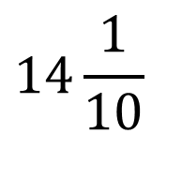
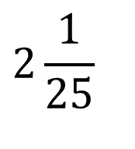
Bài 2
>
<
=
?
$$4\frac{3}{5}$$
$$2\frac{1}{25}$$
....
>
<
2,2
....
4,35
4,6
2,04
$$14\frac{1}{10}$$
$$7\frac{3}{20}$$
....
....
=
7,15
14,09
<
14,1
7,15

Slide 8
Bài 3: Tìm số dư của phép chia, nếu chỉ lấy đến hai chữ số ở phần thập phân của thương.
a)
6,251
7
b)
33,14
58
c)
375,23
69
2
4
3
30
,
6
2
,
33
1
0
,
5
5
0
8
9
7
6
5
4
1
2
6
3
4
56
,
1
,
2
8
0
,
a. Phép chia 6, 251 : 7 = 0,89 (dư 0,021)
b. Phép chia 33,14 : 58 = 0,57 (dư 0,08)
c. Phép chia 375,23 : 69 = 5,43 (dư 0,56)

Slide 9

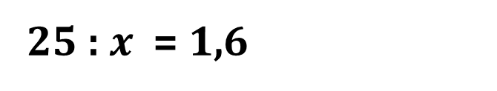
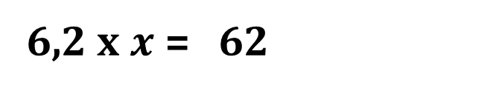
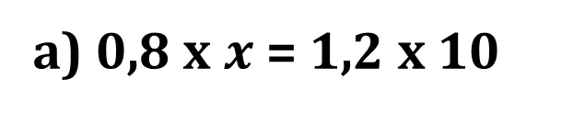

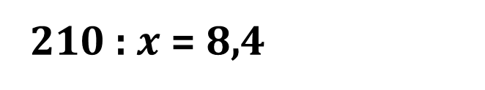



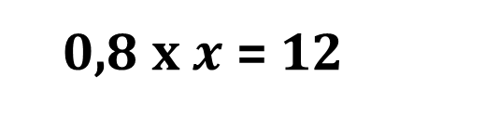


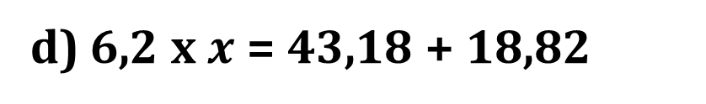
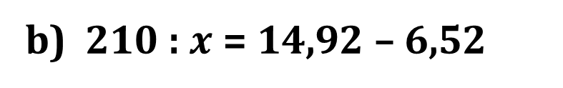
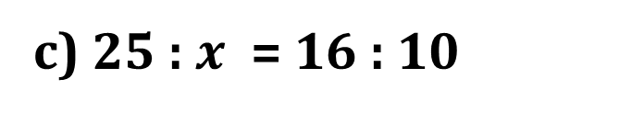

Bài 4. Tìm x:
a) 0,8 x $x$= 1,2 x 10
b) 210 : $x$ = 14,92 – 6,52
0,8 x $x$ = 12
210 : $x$ = 8,4
$$x$$
= 12 : 0,8
$$x$$
= 210 : 8,4
$$x$$
= 15
$$x$$
= 25
d) 6,2 x $x$ = 43,18 + 18,82
c) 25 : $x$ = 16 : 10
6,2 x $x$ = 62
25 : $x$ = 1,6
$$x$$
= 25 : 1,6
$$x$$
= 62 : 6,2
$$x$$
= 15,625
$$x$$
= 10

Slide 10
Chúc các em học tốt!

Slide 11
Câu 1. Tính
0,3 : 0,15
A. 2
C. 20
B. 1,2
D. 0,2
Câu 2. Tính
98,156 : 4,63
A. 21,2
C. 212
B. 2,12
D. 21,02

